Slide 1
Чемпионат мира по футболу FIFA «Россия-2018» в г. Самара
«История Чемпионата мира.
За кадром.»
Старшая медицинская сестра
отделения экстренной и неотложной
медицинской помощи
ГБУЗ СОКБ им. В.Д. Середавина
(на время проведения ЧМ)
Екатерина Александровна Богуш

Slide 2
Подготовка к ЧМ по футболу

Slide 3
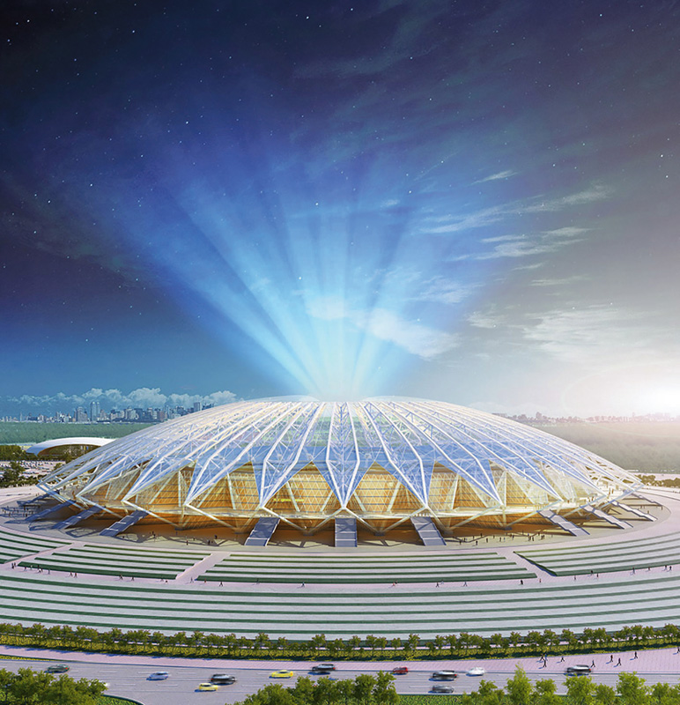
Космический проект

Slide 4
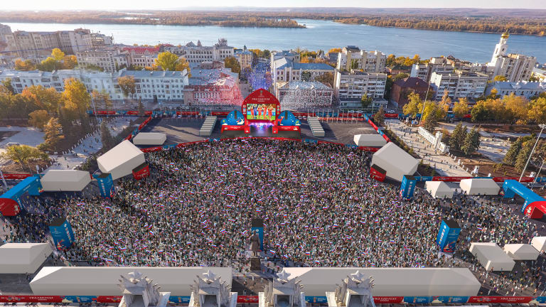
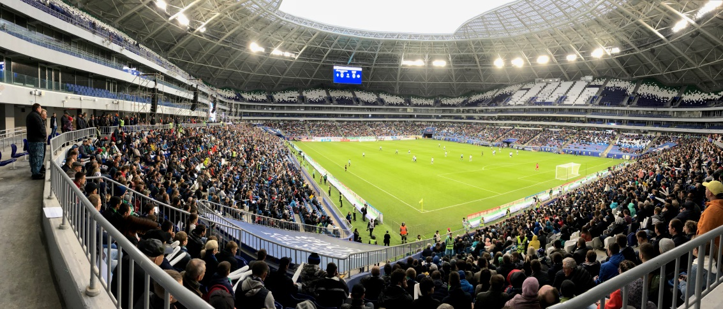
Для лучшего ориентирования…

Slide 5
Зоны медицинской ответственности
Стадион «Самара-Арена»
Фестиваль болельщиков – Фан-Фест
Базы размещения команд
Тренировочные площадки
Отели проживания команд и делегаций ФИФА
Аэропорт и вокзал в дни прибытия команд и делегаций ФИФА
Все организационные мероприятия ФИФА (конференции, заседания, штабы)

Slide 6
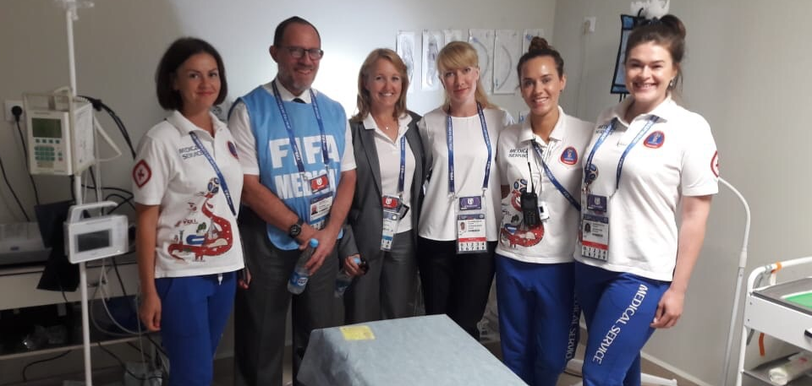
Итого:
12 объектов медицинской ответственности
80 точек расположения
200 специалистов + 50 дублеров
100 волонтеров (студенты СамГМУ)
Врачи уполномоченных больниц
СОКБ им. В.Д. Середавина и
ГКБ№1 им. Н.И. Пирогова

Slide 7
Уроки Чемпионата мира Бразилия - 2014
Максимально возможное раннее определение личного состава медицинской команды – за 3 года до ЧМ
Максимально возможное раннее трудоустройство членов команды – за 2 года до ЧМ
У главного врача должны быть 3 ключевых заместителя – по административной работе, по лечебной работе и по материально-технической части, а кроме того - представители по каждой зоне ответственности
Роль обеспечения медицинским персоналом была недооценена, что привело к низкому качества отчетности и административной работы во время соревнований
Недостаточная языковая подготовка персонала
Запоздалая подготовка унифицированных требований к организации медицинских сервисов с учетом местного законодательства
Необходимо иметь резерв медицинских специалистов для усиления команды ЧМ при необходимости

Slide 8
Management Team
Главный врач соревнований – Бенян А.С.
Заместитель главного врача – Черногаева Г.Ю., Борковский А.Ю.
Старшие медицинские сестры – Богуш Е.А., Радулова Н.А.
Координатор мобильных медицинских бригад – Спиридонова Н.И.
Старший врач площадки Фестиваля болельщиков – Лисица Д.Н.
Старший врач гостиниц FIFA – Гудкова А.В.
Координатор медицинской отчетности и баз данных – Светкина А.А.
Координаторы на стадионе/выездных бригад СМП – Глазков С.А., Беляев А.В.

Slide 9
Задачи медицинских сервисов на Чемпионате мира ФИФА-2018
Оказание неотложной первичной медико-санитарной и экстренной медицинской помощи на объектах ЧМ ФИФА 2018
Медицинская эвакуация и транспортировка пациентов в уполномоченные больницы ФИФА
Оказание специализированной медицинской помощи в уполномоченных больницах ФИФА
Проведение допинг-контроля

Slide 10
3 команды специалистов
Команды | Формат работы
Стадионная команда | Стационарный медицинский пункт
 | Мобильная медицинская бригада
 | Бригада СМП
Стационарная команда СОКБ | Приемное отделение
 | Клиническое отделение
 | Параклинические отделения
Стационарная команда ГКБ №1 | Приемное отделение
 | Клиническое отделение
 | Параклинические отделения

Slide 11
Наша стадионная команда (начало работы)
Ожидания персонала:
присутствие на стадионе просмотр игр
получение новых знаний
«завести» новые знакомства
получение опыта работы во время проведения массовых мероприятий
работать в хороших условиях
получение достойной заработной платы
Показатель | Количество
Всего заявок | 327
Отобрано в команду | 221
Отказано в приеме | 40
Сами отказались | 66

Slide 12
Персонал
Точечный план
Идентификация командного состава
Распределение по зонам
Организация курсов обучения
Обеспечение трудовых условий
Аккредитация
Тренинги и учения на местах
Заключение контрактов
Окончательный график
Предварительный график
Оплата труда и поощрения

Slide 13
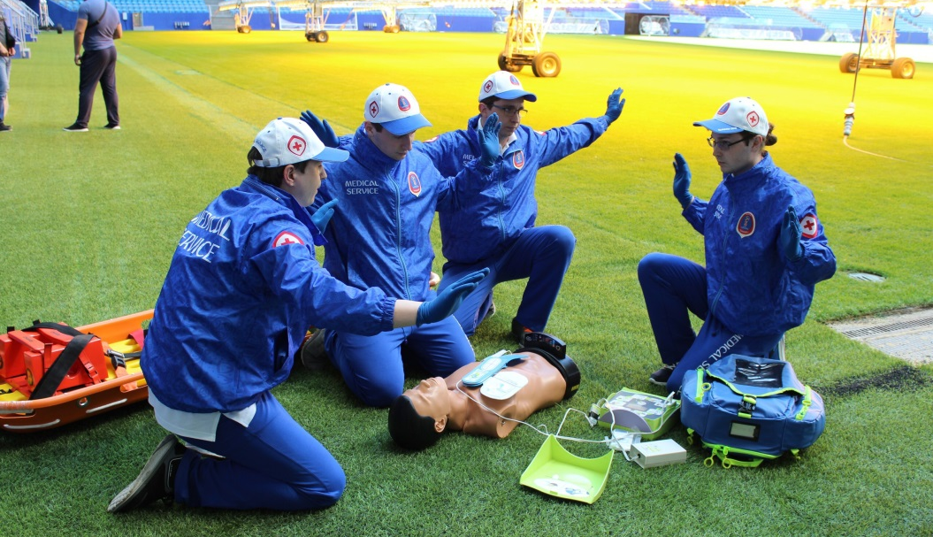
Актуальные задачи
Обучение персонала стадионной команды правилам и особенностям работы на машине СМП
Знание и отработка навыков экстренной и неотложной помощи
Адаптация к условиям работы «ОРИТ на колесах»
Работа в команде

Slide 14
Доступность медицинской помощи
Оценка потребности в количестве медработников
Изучение географии и топографии объектов
Разработка точечного плана
Оценка расстояний, хронометража
Аккредитационное зонирование
Пути внутриобъектовой транспортировки и эвакуации
Оценка рисков с учетом непредвиденных ситуаций
3-5`

Slide 15
Создание универсальной команды медицинских специалистов, подготовленных к работе в любом формате и на любом объекте
«Игра на опережение» - анализ, предвидение и профилактика
Спортивный и армейский принципы работы

Slide 16
Операционные планы и решения
Тактика перемещения точек дислокации мобильных медицинских бригад зеленого\красного периметра стадиона и последней мили в зависимости от загрузки\выгрузки стадиона
Система перекрестного покрытия всех зон и объектов медицинской ответственности
Дооснащение бригад СМП запасами наиболее часто востребованных лекарственных препаратов и средств ухода за ранами
Включение СМП на стадионе в один радийный канал с мобильными бригадами и медицинскими пунктами

Slide 17
Наша стадионная команда на 2018 год
Специалист | Количество
Врач анестезиолог-реаниматолог /врач скорой помощи | 45
Врач хирургической специальности | 40
Врач терапевтической специальности | 32
Врач – акушер-гинеколог | 6
Врач-педиатр | 4
Врачи других специальностей | 6
Фельдшер | 22
Медсестра/медбрат | 97
Массажист | 1
Всего | 253

Slide 18
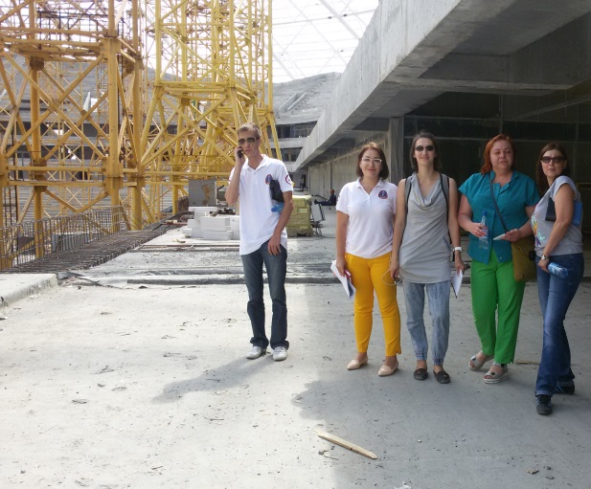
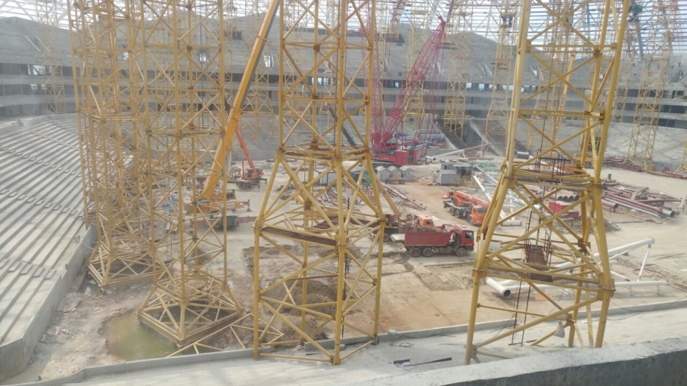
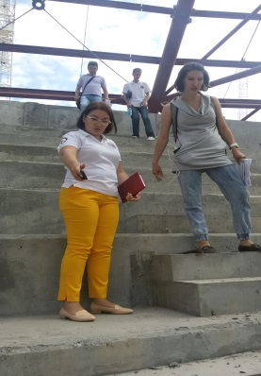
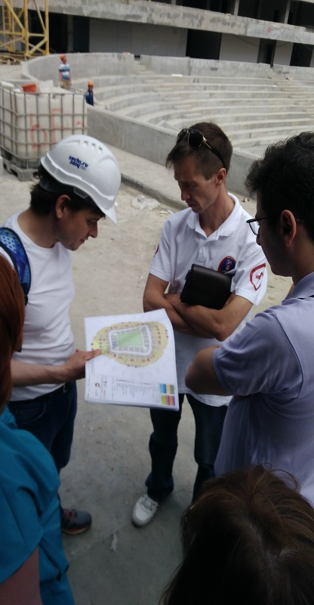
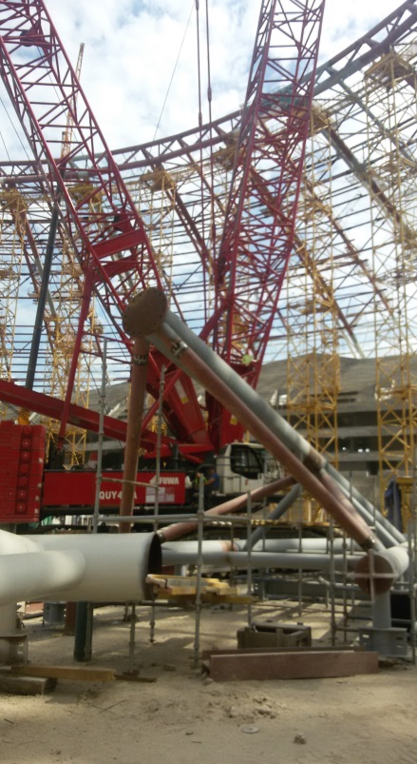
Строительство стадиона

Slide 19
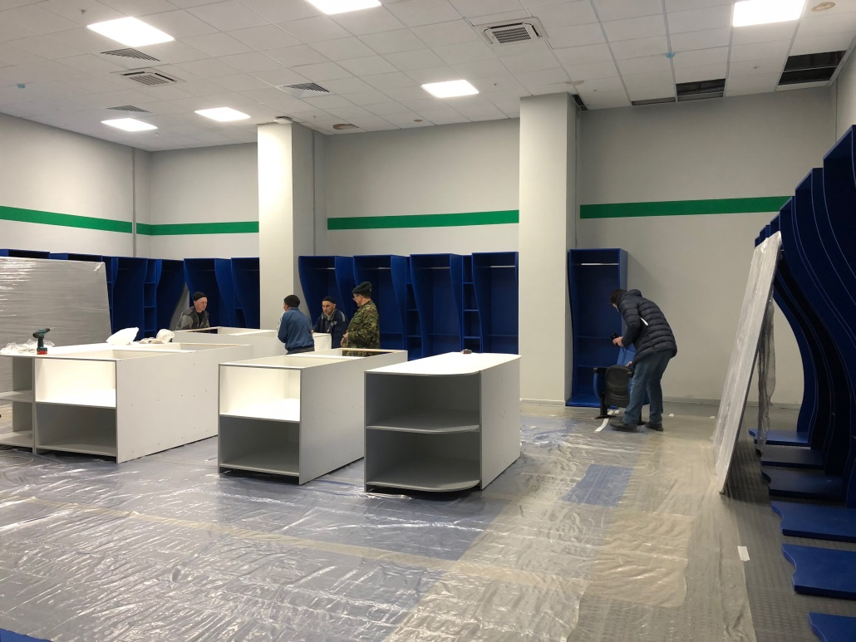
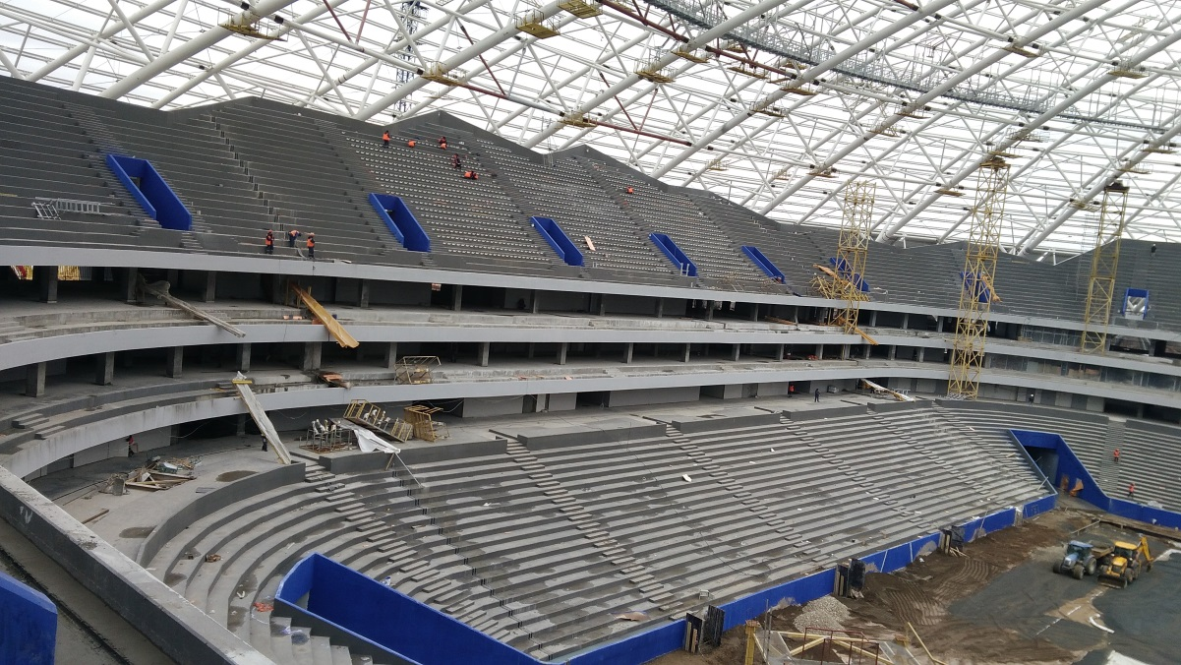
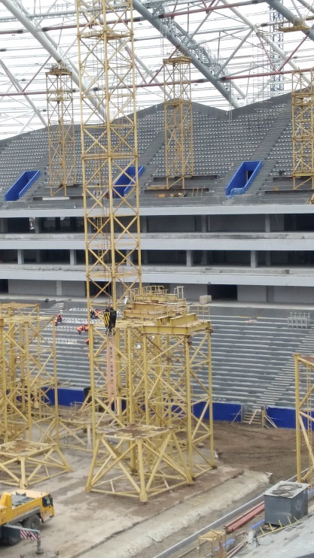
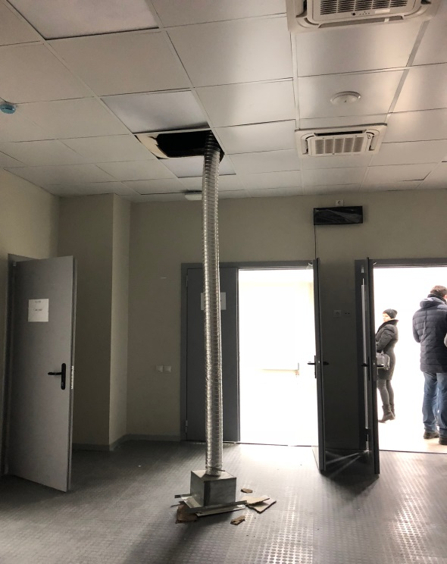
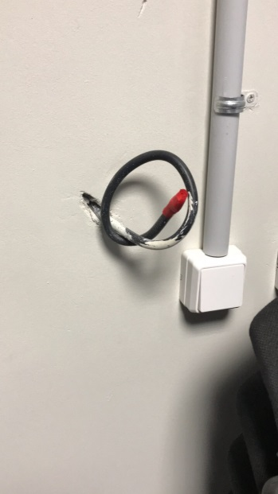
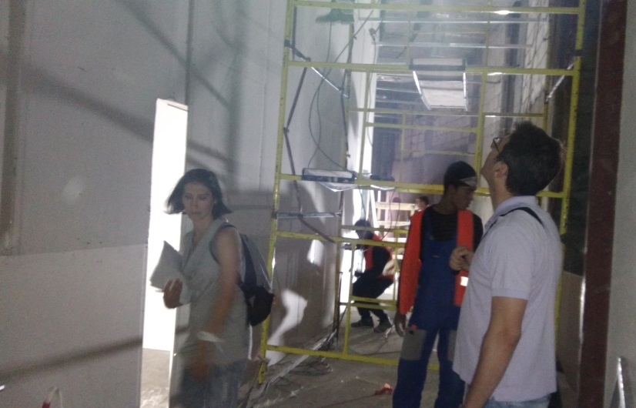
Строительство стадиона

Slide 20
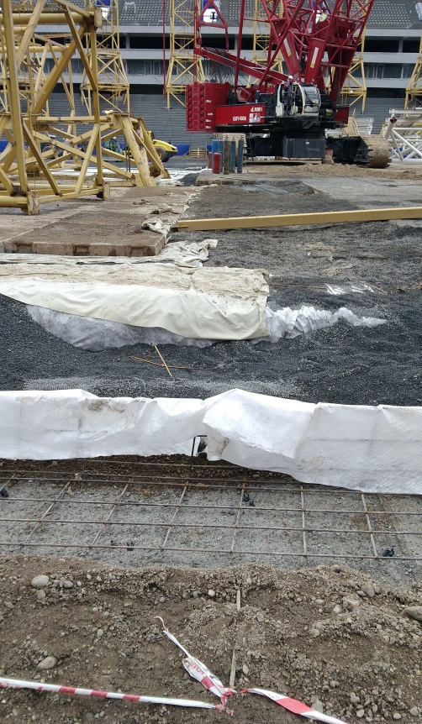
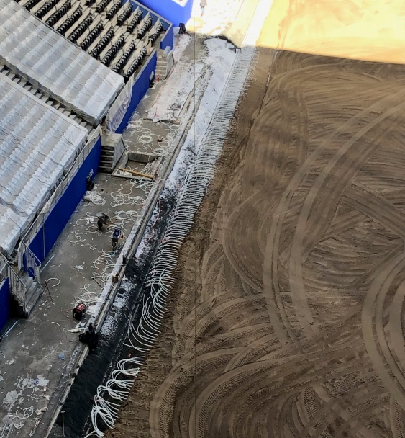
Подготовка поля

Slide 21
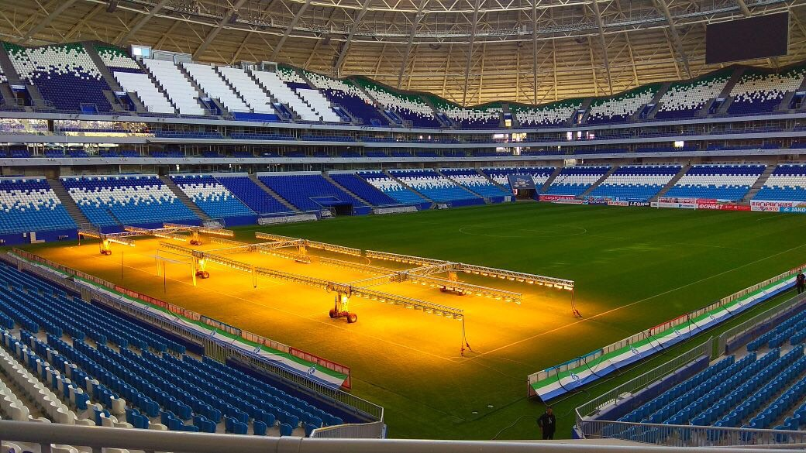
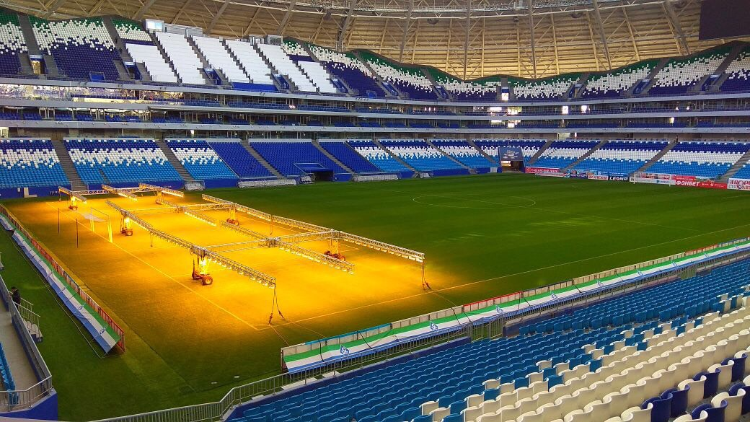
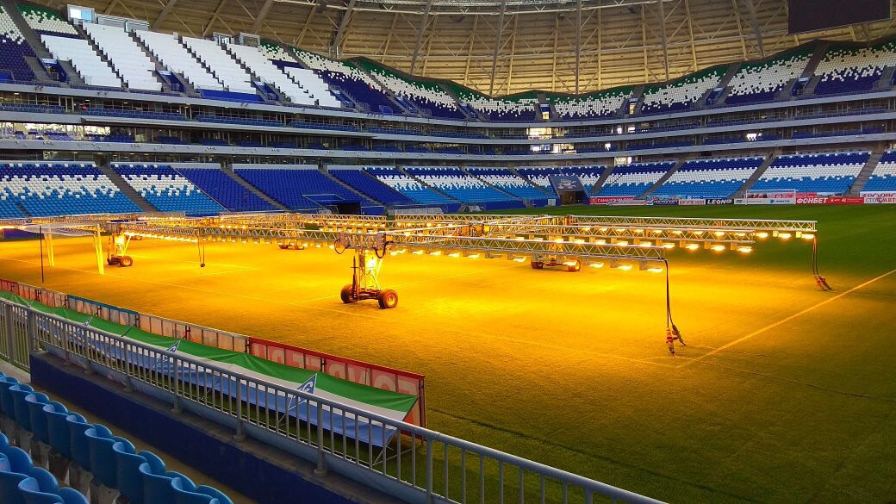
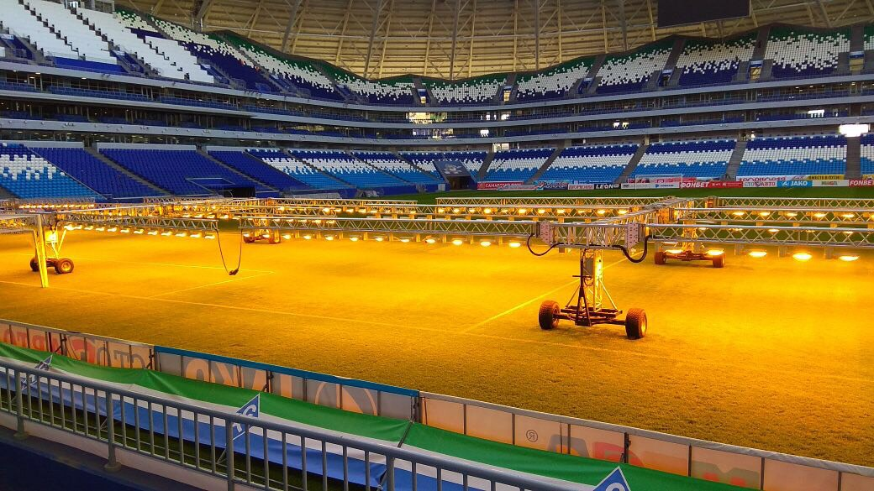
Уход – важное мероприятие для «приживания» газона

Slide 22
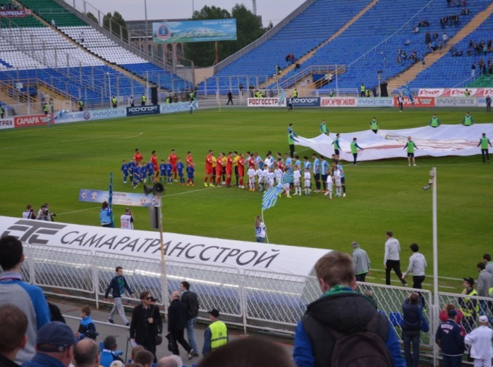
Тестовые мероприятия
Обеспечение круглосуточных дежурств на стадионе медицинского пункта и бригады СМП – март 2018 года
Крупномасштабные внутри - и межведомственные учения на объектах – апрель 2018 года
Тестовые матчи ФК «Крылья Советов» – апрель - май 2018 года

Slide 23
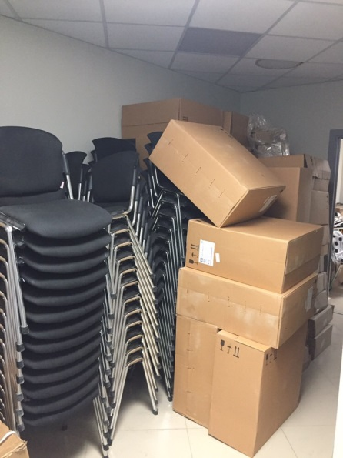
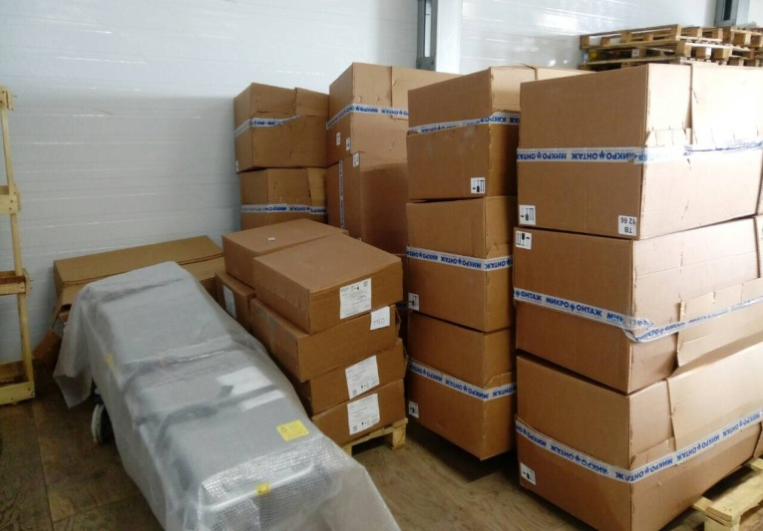
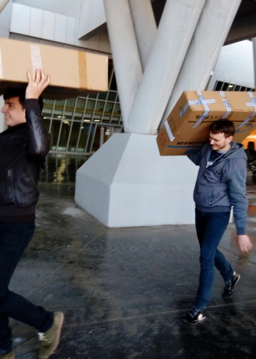
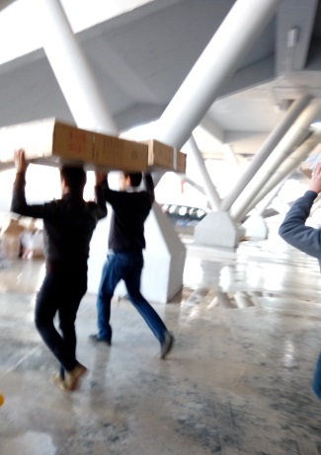
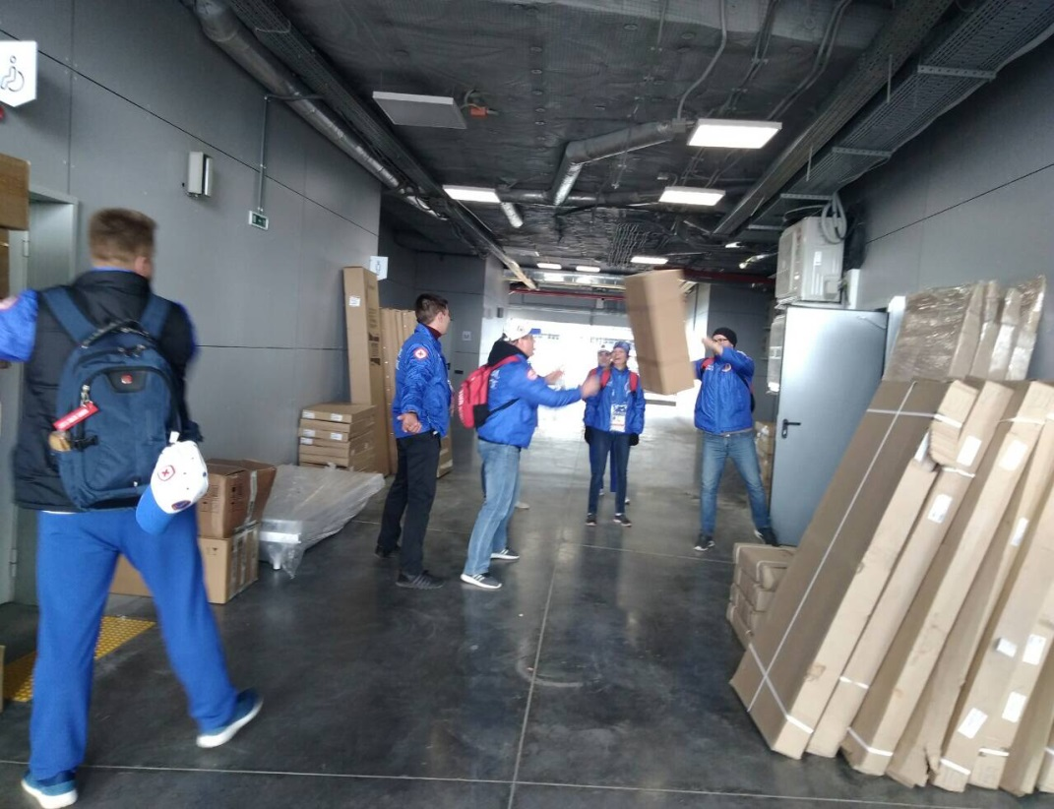
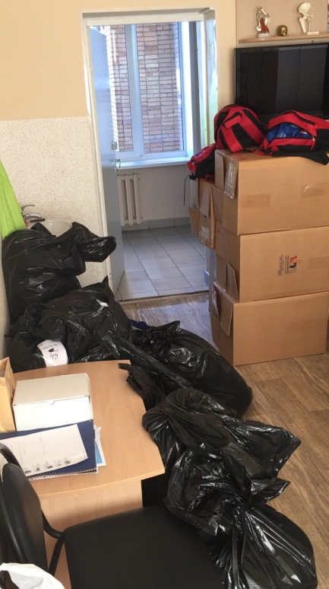
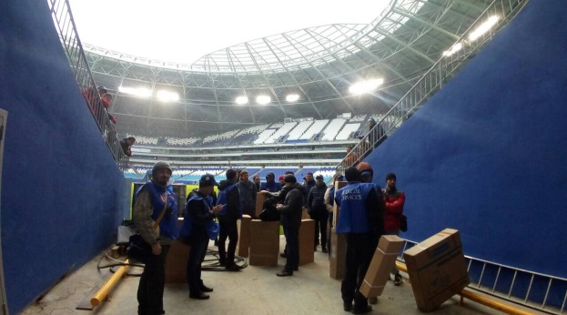
«В ЦЕЛОСТНОСТИ И СОХРАННОСТИ»

Slide 24
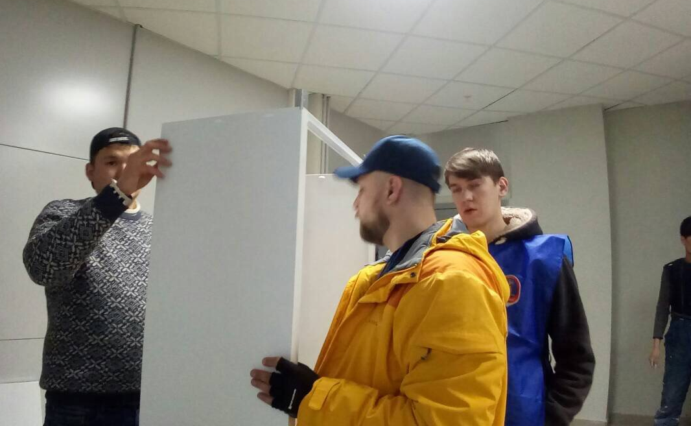
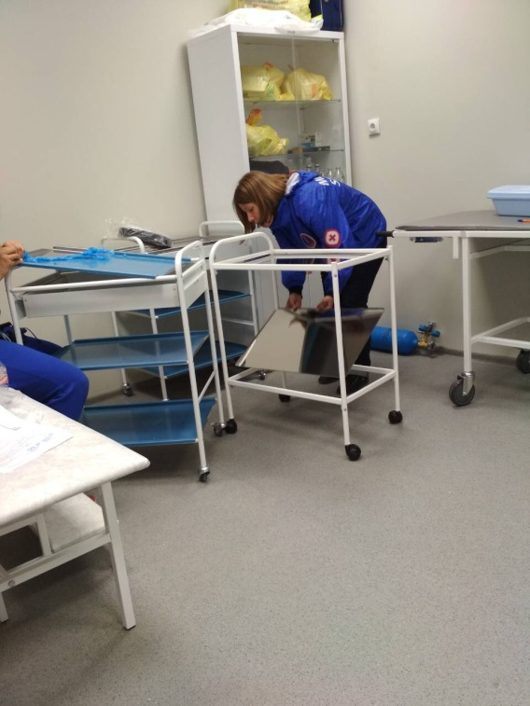
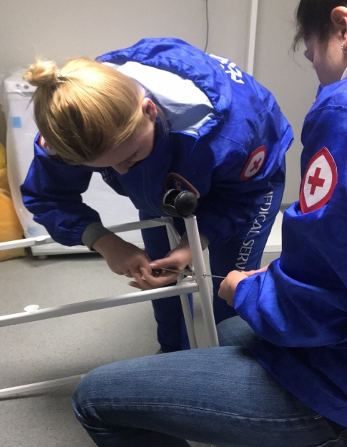
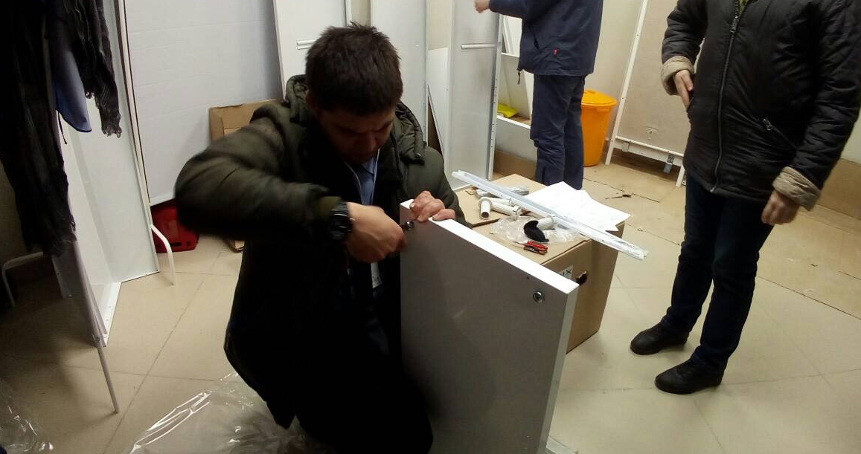
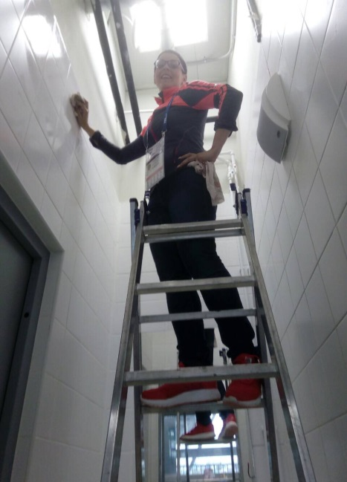
СВОИМИ РУКАМИ – ТОЧНО В СРОК!

Slide 25
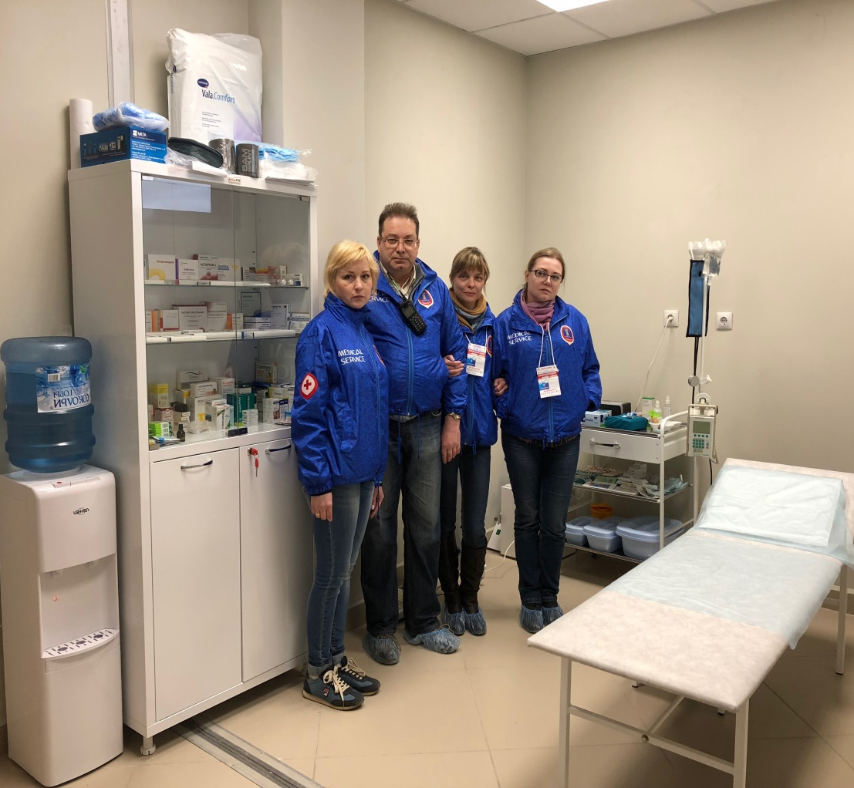
МЕДИЦИНСКИЕ ПУНКТЫ
Медицинский пункт
на стадионе
Медицинский пункт
на ФАН - зоне

Slide 26
Эксклюзивный период
ПЕРИОДЫ ПОДГОТОВКИ
И ПРОВЕДЕНИЯ
2018
25.05.-13.06.
14.06.-15.07.
16.07.-25.07.
Чемпионат мира
Отчетность,
подведение итогов

Slide 27
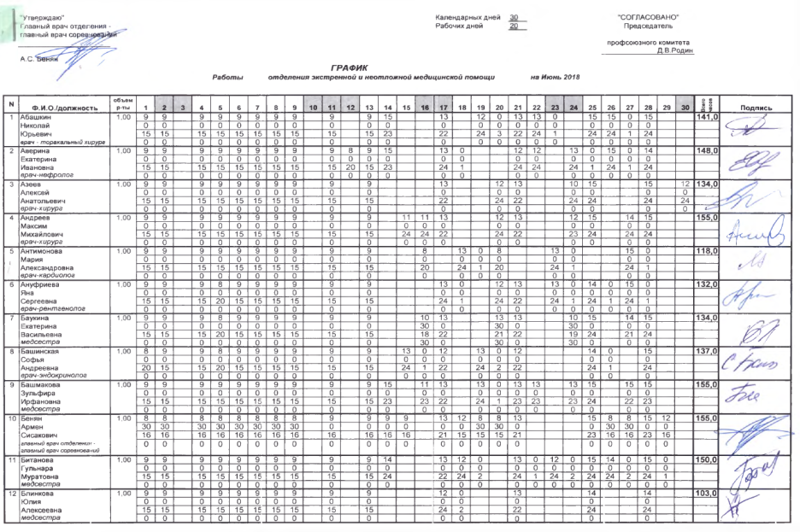
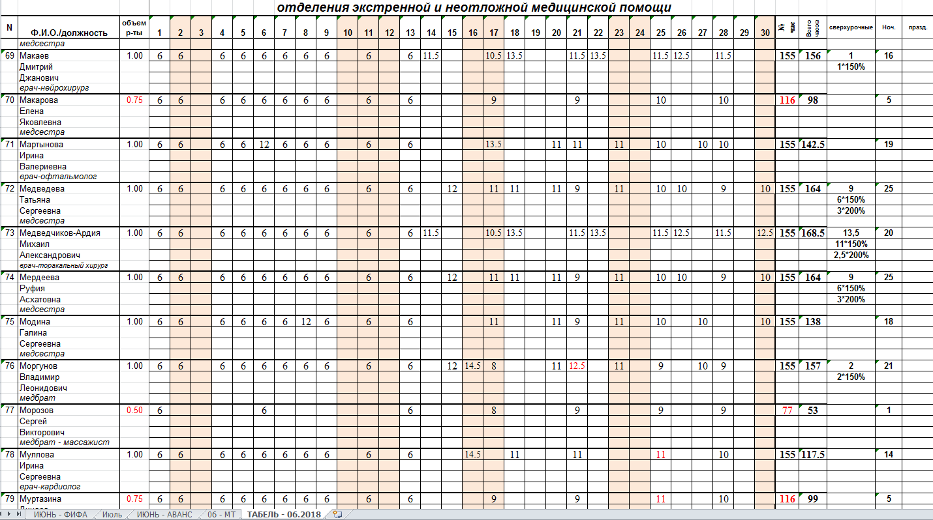
Оформление рабочей документации

Slide 28
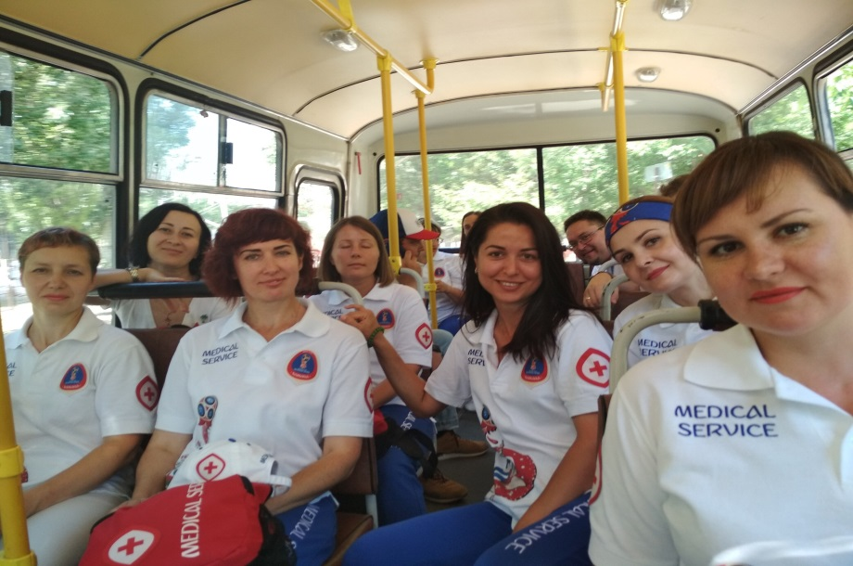
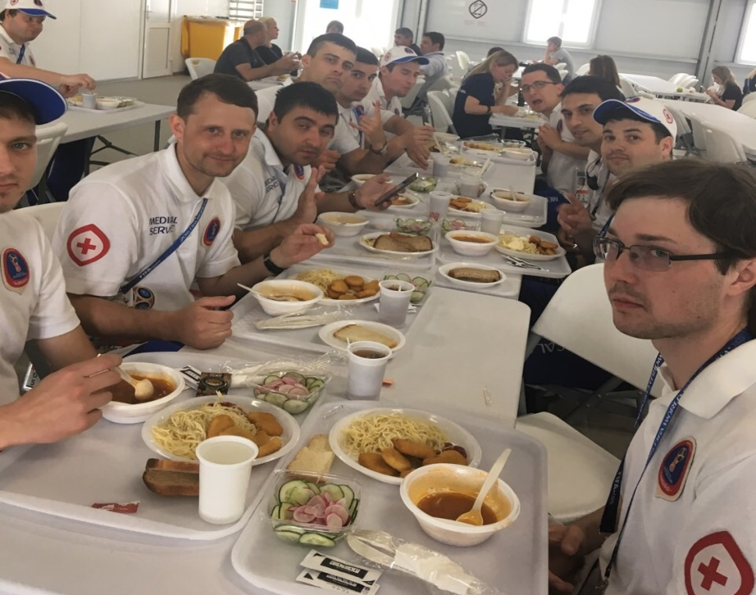
Обеспечение команды

Slide 29
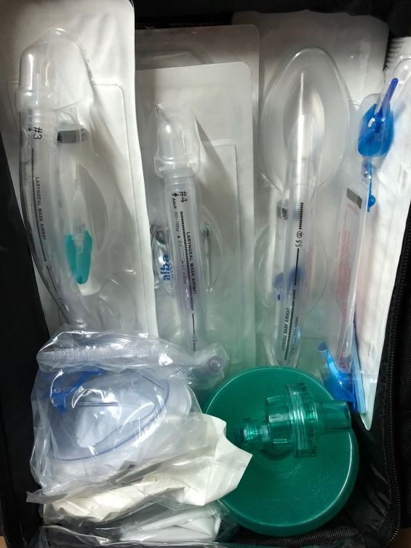
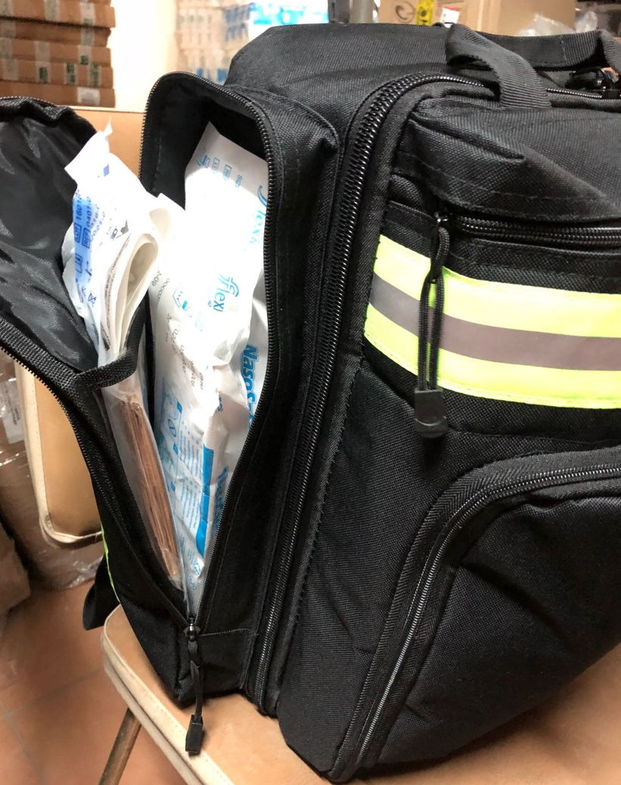
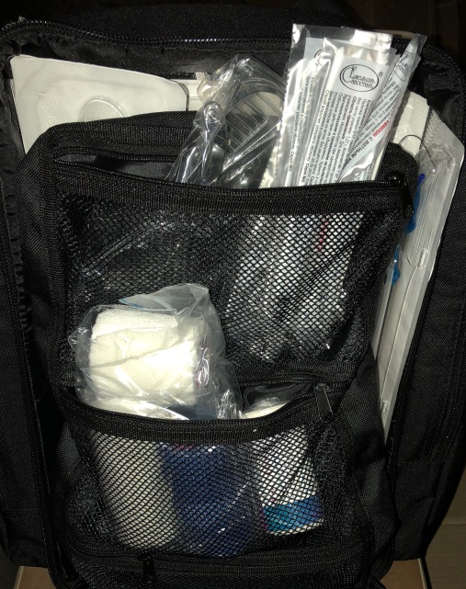
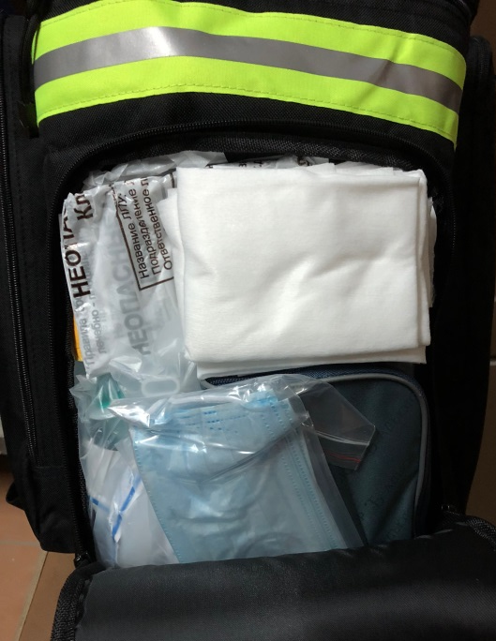
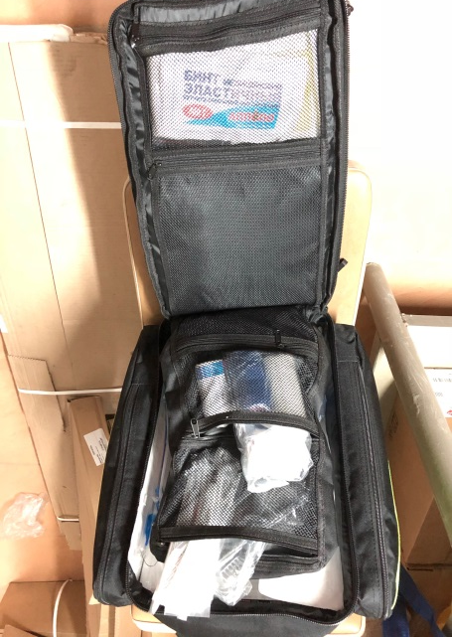
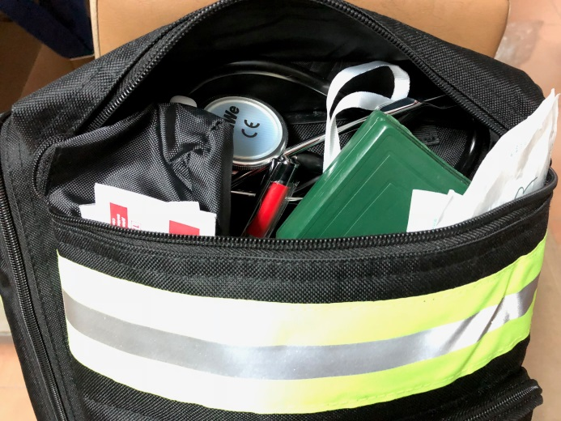
Мобильные укладки
Формирование и утверждение состава укладок мобильных бригад (составление чек-листов), отработка процесса их сдачи-приема и пополнения.

Slide 30
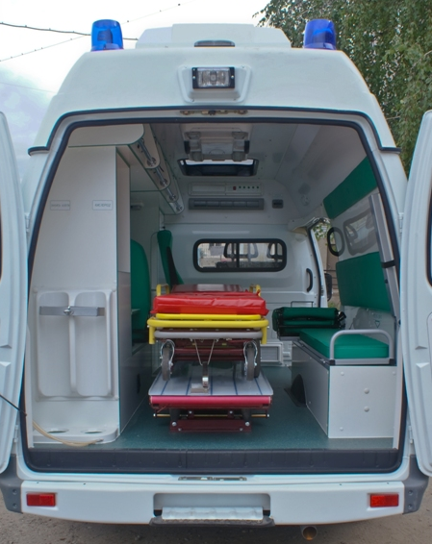
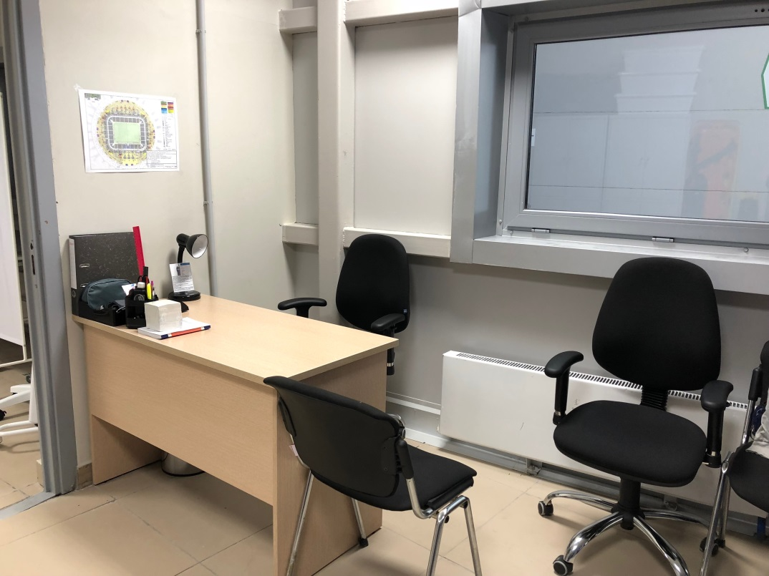
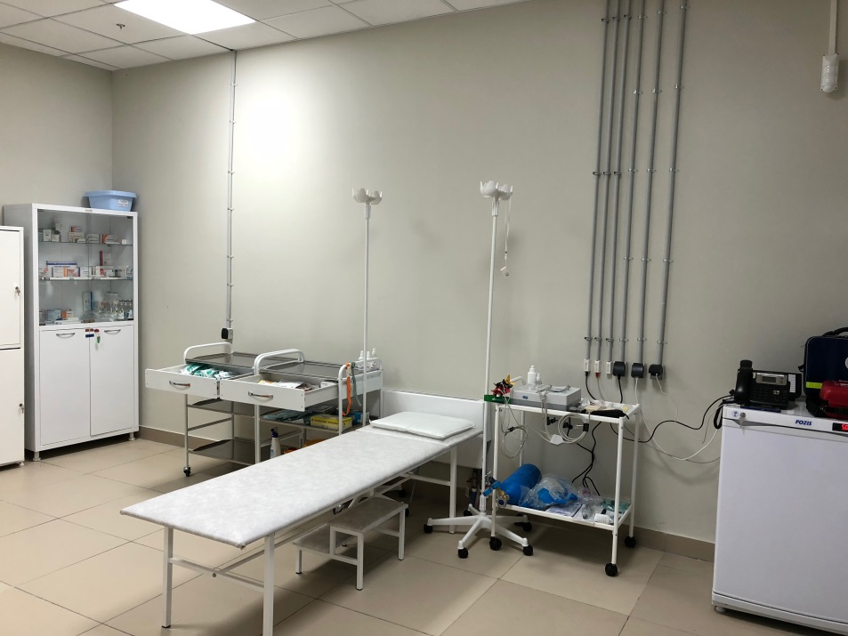
Дооснащение
Оснащение остальных 7 из 12 медицинских пунктов (МП) стадиона и 3 медицинских пунктов на территории Fan-Fest (сборка, расстановка мебели и оборудования)
Тестовые работы на аппаратуре в МП и машинах СМП

Slide 31
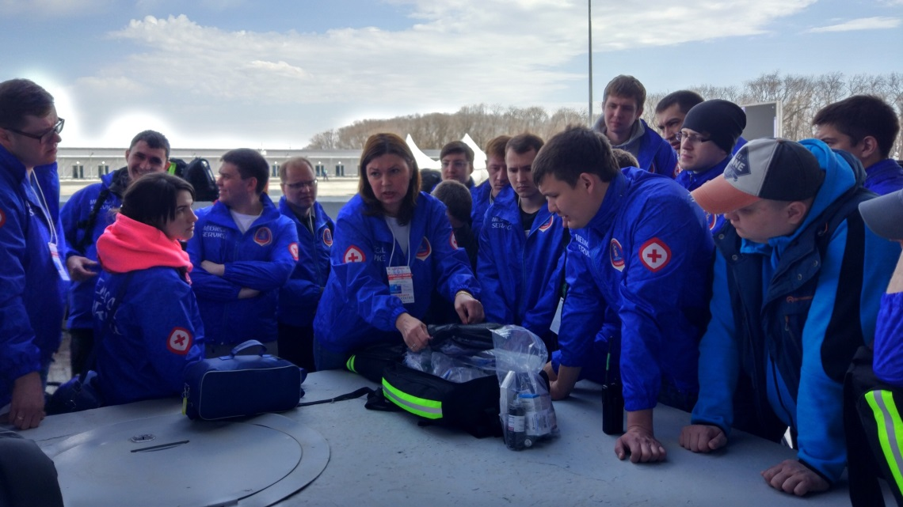
Тренировка команды на объектах
Работа мобильных бригад: освоение маршрутизации стадиона «Самара-Арена» и Fan-Fest, отработка радийной связи мобильных бригад с медицинскими пунктами и бригадами СМП, через координаторов.

Slide 32
Самарская медицинская команда FIFA 2018 «Команда мечты»

Slide 33
Качество медицинской помощи
Представление лучших качеств отечественной медицины
Пациент-ориентированный подход
Грамотность и профессионализм
Эрудированность и коммуникабельность
Деликатность и предупредительность
Дружелюбие и гостеприимство

Slide 34
Медицинское обеспечение в событиях и часах
248 медицинских работников
41 мобильная медицинская бригада (ММБ)
44 бригады медицинских пунктов (МП)
47 бригад скорой медицинской помощи (СМП)
6 матчей на стадионе «Самара-Арена»
12 предматчевых тренировок на стадионе «Самара-Арена» и тренировочных площадках «Энергия» и «Восход»
11 закрытых и 2 открытые тренировки сборной Швейцарии на тренировочной площадке «Торпедо»
62 трансляции на площадке Фестиваля болельщиков - 25 дней
270 дежурств ММБ = 9414 часов работы на стадионе и Фестивале болельщиков
520 дежурств СМП = 29382 часов работы на стадионе, Фестивале болельщиков, в гостинице FIFA, в предматчевых гостиницах и на базе размещения

Slide 35
Режим безопасности Межведомственная Рабочая Группа по Обследованию
Подготовка
Отчёт о проделанной работе

Slide 36
Немного статистики
Количество обращений – 2685
Помощь оказана на месте – 2526 / 94%
Эвакуировано в стационар – 159 / 6%
Госпитализировано – 34 / 1,3%
Медпункт – 2428 / 90,4%
СМП – 210 / 7,8%
ММБ – 47 / 1,7%
Тепловые удары
Ссадины
Порезы
Ушибы
Укусы
Травмы
Отравления
Психологическая помощь

Slide 37
— Этот пример говорит о том качестве медицинской
помощи, которая оказывалась.
Молодцы, замечательно сработали реаниматологи,
травматологи, врачи спортивной медицины, фельдшеры скорой помощи.
Честь и хвала всей вашей команде!
— Самарская медицинская команда является «национальным резервом» для мероприятий самого высокого уровня, которые будут проводиться в будущем.
Министр Здравоохранения Российской Федерации
Вероника Игоревна Скворцова

Slide 38
Международное признание работы медицины на ЧМ
Отражение опыта и результатов работы в периодических изданиях, в том числе зарубежных
Хорошие личные взаимоотношения
Команда
Система управления
Опыт
Идеи

Slide 40
Активность команды управления
Активность во время подготовки
и проведения чемпионата мира FIFA 2018

Slide 41
Почувствуй разницу
НЕ матчевые дни

Slide 42
Почувствуй разницу
Матчевые дни

Slide 43
КВЕСТ «Найди выход из положения…»
А вдруг жара ???
А вы бы как хранили???
1
2
3
4

Slide 44
Мы своих не бросаем!!! Мужчины команды Fifa

Slide 45
Тем,
кто выжил – посвящается!!!

Slide 46
Ожидания от проекта у каждого были свои!
Посмотреть стадион
и поприсутствовать на матчах
Обрести новые знакомства
Неоценимый опыт работы во время
проведения массовых мероприятий
Получить новые знания

Slide 47
Ожидания от проекта у каждого были свои!
Условия работы
Достойная
заработная плата

Slide 48
Команда единомышленников

Slide 49
СПЛОЧЕННОСТЬ КОМАНДЫ – ЗАЛОГ УСПЕХА

Slide 50
Благодарю за внимание!

